Slide 1
IDENTITAS NASIONAL INDONESIA

Slide 2
IDENTITAS NASIONAL INDONESIA
Identitas fundamental
Yaitu Pancasila sebagai filsafat bangsa, dasar hukum, pandangan hidup, etika politik, paradigma pembangunan.
Identitas instrumental
Yaitu Burung Garuda sebagai lambing Negara, Merah putih sebagai bendera Negara, Bhineka tunggal ika sebagai semboyan Negara, Indonesia Raya sebagai lagu kebangsaan.
Identitas alamiah
Yaitu Indonesia sebagai Negara kepulauan dan kemajemukan suku, budaya dan agama.

Slide 3
NEGARA KESATUAN RI
1. Unsur NKRI
Rakyat. Rakyat Ina adalah WNI dan penduduk Indonesia.
Wilayah Perairan dan udara
Pemerintah RI
Pengakuan thd NKRI

Slide 4
2. Tujuan NKRI
TUJUAN NKRI
VISI
MISI
Pancasila (sila ke 5)
Keadilan sosial bagi seluruh rakyat Indonesia. Negara Indonesia yang adil & makmur
Pembukaan UUD 45
Melindungi segenap bangsa Indonesia
Memaju
kan kesejah
teraan umum
Mencer
daskan kehidupan bangsa
ikut melaksanakan ketertiban dunia berdasarkan kemerdekaan, perdamaian abadi & keadilan sosial

Slide 5
3. Bentuk NKRI
BENTUK NEGARA
BENTUK-BENTUK NEGARA
berdasarkan konsep
berdasarkan kekuasaan
negara kesatuan
yg menggunakan konsep sentralisasi
yg menggunakan konsep desntralisasi
monarki
oligarki
demokrasi

Slide 6
Dlm UUD 45;
Bentuk NKRI : negara kesatuan yang berbentuk republik.
Prinsip negara kesatuan adalah yang memegang tumpuk kekuasaan tertinggi atas segala urusan ialah pemerintah pusat.
Sistem pemerintahan Indonesia menganut asas negara kesatuan yang didesantralisasikan, menyebabkan adanya tugas-tugsa teertentu yang diurus sendiri sehingga menimbulkan hubungan timbal balik yang melahirkan adanya hubungan pengawasan dan kewenangan.
Pembagian wewenang antara pemerintah pusat, provinsi dan kabupaten/kota diatur dalam UU No. 32 tahun 2004 tentang pemerintah daerah.
Kewenangan pemerintah pusat :
Hubungan luar negeri
Pertahanan
Keamanan
Yustisi
Moneter dan fiskal nasional
Agama

Slide 7
Kewenangan Pemerintah provinsi : | Kewenangan kabupaten/kota
Perencanaan dan pengendalian pembangunan Perencanaan, pemanfaatan dan pengawasan tata ruang Penyelenggaraan ketertiban umum dan ketentraman masyarakat Penyediaan saran dan prasarana umum Penanganan bidang kesehatan Penyelenggaraan pendidikan dan alokasi sdm potensial Penanggulangan masalah sosial lintas kabupaten/kota Pelayanan bidang ketenagakerjaan lintas kabnupaten/kota Fasilitasi pengembangan koprasi, ukm termasuk lintas kabupaten/kota Pengendalian lingkungan hidup Pelayanan pertanahan termasuk lintas kabupaten/kota Pelayanan kependudukan dan catatan sipil Pelayanan administrasi umum pemerintahan Pelayanan peneneman modal termasuk lintas kabupaten/kota Penyelenggaraan pelayanan dasar lainnya yang belum dapat dilaksanakan oleh kabupaten/kota Urusan wajib lainnya yang diamanatkan oleh peraturan perundang-undangan | Perencanaan dan pengendalian pembangunan Perencanaan, pemanfaatan dan pengawasan tata ruang Penyelenggaraan ketertiban umum dan ketentraman masyarakat Penyediaan saran dan prasarana umum Penanganan bidang kesehatan Penyelenggaraan pendidikan dan alokasi sdm potensial Penanggulangan masalah sosial Pelayanan bidang ketenagakerjaan Fasilitasi pengembangan koprasi, ukm termasuk Pengendalian lingkungan hidup Pelayanan pertanahan termasuk Pelayanan kependudukan dan catatan sipil Pelayanan administrasi umum pemerintahan Pelayanan peneneman modal termasuk Penyelenggaraan pelayanan dasar lainnya Urusan wajib lainnya yang diamanatkan oleh peraturan perundang-undangan

Slide 8
4. Warga NKRI
WNI adalah orang-orang Iindonesia asli dan orang-orang bangsa asing yang disahkan dengan UU sebagai warga negara
UU no.12/2006
CARA MEMPEROLEH KEWARGANEGARAAN INDONESIA
Kelahiran
Perkawinan
Pengangkatan
Dikabulkannya permohonan
Pewarganegaraan
penghargaan
karena turut ayah/ibu

Slide 9
5. Hukum NKRI
NEGARA HUKUM INDONESIA
Adanya supremasi hukum; pasal 1 ayat 3 UUD 1945
adanya pemisahan kekuasaan; psl 2-24c UUD 1945
adanya pemerintahan berdasarkan UU; psl 4(1) & psl 9(1) UUD 1945
adanya kesamaan dihadapan hukum; psl 27(1) UUD 1945
adanya peralihan administrasi; psl 24 (2) UUD 1945
adanya jaminan perlindungan thd HAM; psl 28A - 28J UUD 1945

Slide 10
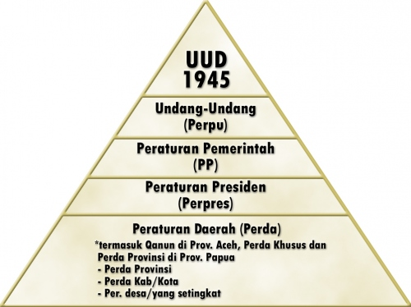
TATA URUTAN PERATURAN PERUNDANG-UNDANGAN INA (UU NO. 10/2004)

Slide 11
18 AGUSTUS 1945 - 27 DESEMBER 1949
OENDANG-OENDANG DASAR
27 DESEMBER 1949 - 17 AGUSTUS 1950
KONSTITUSI RIS
17 AGUSTUS 1950 - 5 JULI 1959
UUDS 1950
5 JULI 1959 - 19 OKTOBER 1999
UUD 1945
19 OKTOBER 1999 - 18 AGUSTUS 2000
AMANDEMEN I UUD 1945
18 AGUSTUS 2000 - 9 NOVEMBER 2001
AMANDEMEN I, II UUD 1945
9 NOVEMBER 2001 - 10 AGUSTUS 2002
AMANDEMEN I,II,III UUD 1945
10 AGUSTUS 2002 - SEKARANG
AMANDEMEN I, II, III, IV UUD 1945

Slide 12
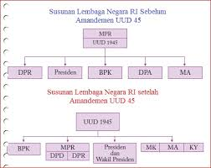

Slide 13
TUGAS MAHKAMAN KONSTITUSI
Menguji undang-undang thd undang-undang dasar
Memutuskan sengketa kewenangan antar lembaga negara
memutuskan pembubaran partai politik
memutuskan perselisihan hasil Pemilu
memutuskan apendapat DPR dalam proses impeachment preseden dan/atau wakil presiden
memutuskan sengketa pemilihan kepala daerah

